Slide 1
Programación orientada a objetos con java

Slide 2
origenes
Java no se pensó originalmente como lenguaje para internet, Sun Microsystems, la empresa estadounidense creadora del lenguaje y de la plataforma, comenzó a desarrollarlo con el objetivo de crear un lenguaje independiente de la plataforma y del sistema operativo que permitiera su diseño y construcción en la floreciente electrónica de consumo.
El proyecto original, denominado Green, comenzó apoyándose en C++ pero el equipo creador se encontró con dificultades, especialmente de portabilidad.
Decidieron desarrollar su propio lenguaje, y en agosto de 1991 nació uno nuevo orientado a objetos y al cual llamaron Oak.
En 1993, Green se renombró First Person Juc.
A mitad de 1993 se lanzó Mosaic, el primer gran navegador web, y comenzó a crecer el interés por internet.
Después se rediseñó el lenguaje para desarrollar internet y, en enero de 1995, Oak se convirtió en Java.

Slide 3
origenes
La empresa Sun Microsystems anunció formalmente el nacimiento de Java en mayo de 1995 en una conferencia del sector industrial de computación.
La promesa fue que la tecnología Java se convertiría en un aglutinante o integrador que conectaría a los usuarios con la información procedente de servidores web, bases de datos, proveedores de información o cualquier otra fuente de información imaginable.
Java se utiliza actualmente en el desarrollo de grandes proyectos tecnológicos empresariales, para soportar y mejorar la funcionalidad de los servidores web, aplicaciones para cualquier tipo de dispositivos, desde teléfonos celulares hasta reproductores de audio, video, fotografía o videoconsolas; así como para dispositivos embebidos en los grandes sistemas de comunicación como aviones, barcos, trenes, etc.

Slide 4
versiones
Notes:
JDK 1.2 pero la renombró como Java 2 y comenzó a utilizarse el nombre de J2SE (Java 2 Platform, Standard Edition) para diferenciar las plataformas base de J2EE (Java 2 Platform, Enterprise Edition) y J2ME (Java 2 Platform, Micro Edition);

Slide 5
características
Para que los programas escritos en Java puedan ejecutarse en una computadora primero deben traducirse a un lenguaje intermedio denominado bytecode, y a continuación interpretan a un lenguaje máquina específico.
El programa que traduce las instrucciones escritas en Java a bytecode es un compilador.
Los lenguajes máquinas son diferentes para cada CPU y se necesitaría un compilador diferente para cada caso.
Java se creó pensando en la independencia de las plataformas o de la computadora, es decir que el programa se pueda utilizar sin depender de la máquina para que pueda correr sobre múltiples tipos de plataformas y computadoras.
Pensando en esta funcionalidad, los creadores de Java introdujeron el concepto de máquina virtual Java (JVM, Java virtual machine). El bytecode es el lenguaje máquina de la computadora virtual.

Slide 6
características
Características de Java
Sencillo
Orientado a objetos
Distribuido
Portable
Interpretado
Plataforma independiente
Seguro
Arquitectura neutra
Alto rendimiento
Multihilo
Dinámico
Robusto

Slide 7
Entornos de programación en java
Aprender a programar en Java requiere conocer las técnicas y metodologías para realizar el análisis, diseño y construcción de programas, y también conocer la parte práctica: edición, compilación, ejecución y depuración de los programas fuente.
La parte practica se realiza de diferentes formas y con herramientas diversas, tales como:
El kit de desarrollo Java (JDK, Java development kit).
Un entorno de desarrollo integrado o EDI (IED, integrated development environment).
Herramientas de línea de órdenes como un editor de textos y un compilador/depurador.

Slide 8
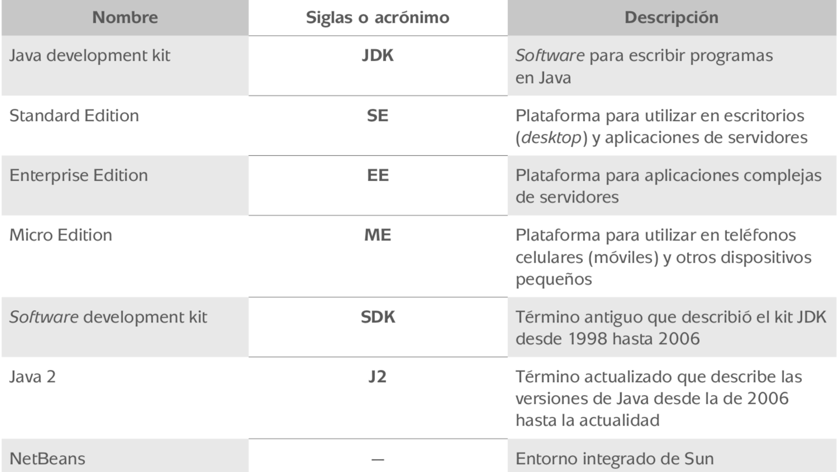
Entornos de programación en java - jdk
El JDK es una herramienta gratuita para escribir programas en Java creada por Sun Microsystem, que consta de un conjunto de programas de líneas de órdenes que se utilizan para crear, compilar y ejecutar programas en Java.
Cada nueva versión de Java se acompaña del kit de desarrollo.
La plataforma que soporta todas las versiones fue renombrada como Java 2 en lugar de Java, desde 2006 hasta la fecha se le conoce como J2.
Notes:
https://www.oracle.com/technetwork/java/javaee/downloads/jdk8-downloads-2133151.html

Slide 9
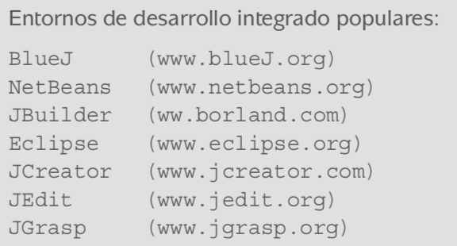
Entornos de programación en java - ide
En la actualidad, el sistema más fácil y profesional es el que tiene un entorno de desarrollo con un editor de texto integrado y menús para compilar y ejecutar el programa, además de un depurador integrado.
Aunque el JDK es un buen entorno para programación práctica, en la última década han proliferado entornos de desarrollo integrados y profesionales que se convirtieron en herramientas potentes y fáciles de utilizar que sustituyeron las herramientas tradicionales como el editor, el compilador y el depurador o el kit de desarrollo en Java, JDK.

Slide 10
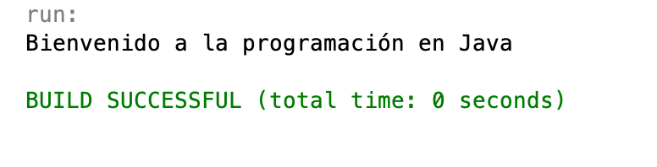
Estructura general de un programa
Un programa en Java puede incluir:
Declaraciones para importar clases de los paquetes.
Declaraciones de clases.
El método main().
Métodos definidos por el usuario dentro de las clases.
Comentarios del programa.

Slide 11
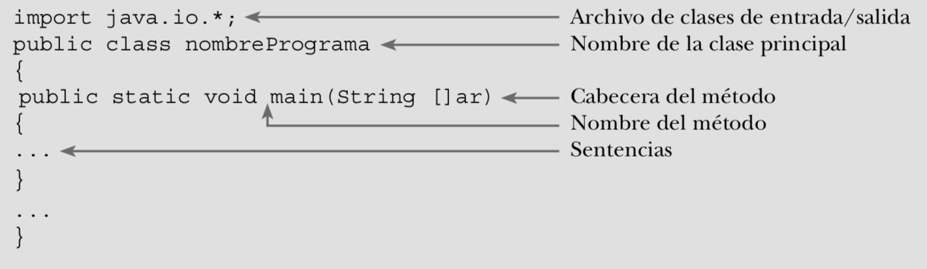
Estructura general de un programa
nombre del programa: El nombre del archivo fuente debe coincidir con el nombre de la clase principal.
Import: Declaración para importar clases desde paquetes.
Método principal
Notes:
esta declaración se refiere a un archivo externo, un paquete denominado java.io en el que se almacenan clases y objetos relativos a entra-da y salida

Slide 12
Estructura general de un programa
Declaración import
En Java, las clases se agrupan en paquetes (packages) que definen utilidades o grupos temáticos, y que se encuentran en directorios del disco con su mismo nombre.
Para incorporar y utilizar las clases de un paquete en un programa se utiliza la declaración import.
Sintaxis: import nombrePaquete.nombreClase;
nombreClase es el identificador de una clase del paquete
pueden incorporarse varias clases con una secuencia de sentencias import
Notes:
El paquete java.io (Java input/output) proporciona clases que permiten realizar operaciones de entrada y salida; como casi todos los programas que escriba imprimirán información en pantalla y leerán datos del teclado, éstos necesitarán incluir clases propias

Slide 13
Estructura general de un programa
Declaración de clases
El programa debe tener al menos una clase, la principal, que incluya el método main() y si es necesario, otros métodos y variables.
Sintaxis
Es opcional empezar con una palabra clave, generalmente indicando el acceso
Su indicador, la palabra reservada class
Su nombre
Sus miembros: variables y métodos

Slide 14
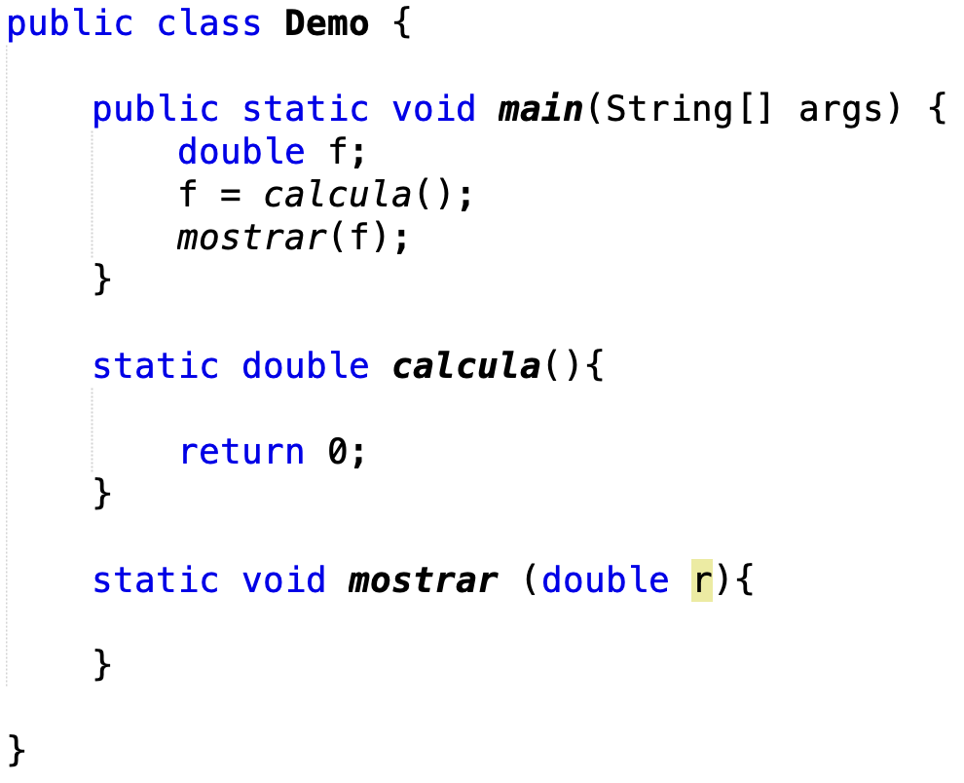
Estructura general de un programa
Declaración de métodos
Todos los métodos con-tienen una o más sentencias de Java, generalmente creadas para realizar una única tarea, como imprimir en pantalla, escribir un archivo o cambiar el color de la pantalla.
Es posible declarar un número casi ilimitado de métodos en una clase de Java.
Los métodos definidos por el usuario se invocan, dentro de la clase donde se definieron, por su nombre y los parámetros opcionales que pudieran tener; despues de que el método se invoca, el código asociado se ejecuta y, a continuación, se retorna al método llamador.

